Slide 1
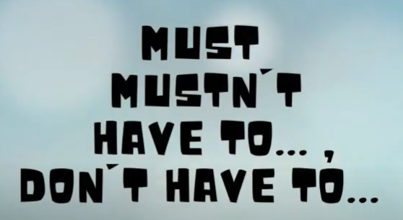
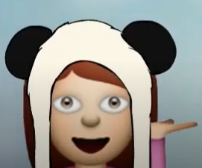

Slide 2
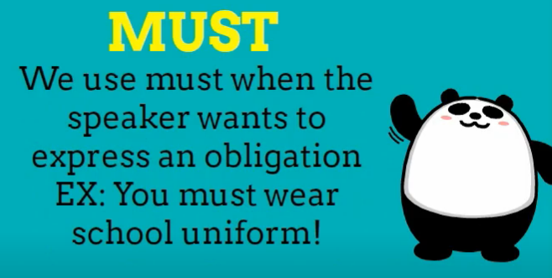
MUST (MORATI)
Must upotrebljavamo kada govornik
želi da izrazi obavezu.
Primer:
Moraš da nosiš školsku uniformu!

Slide 3
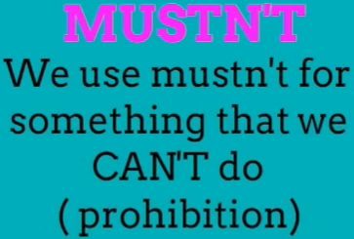
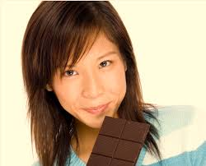
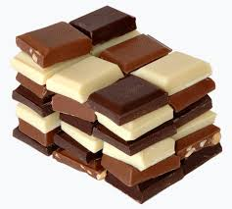
EX: You MUSTN’T eat chocolate in class!
MUSTN’T (NE SMETI)
Mustn’t upotrebljavamo za nešto što ne možemo da uradimo (zabrana)
Primer:
Ne smeš da jedeš čokoladu na času!

Slide 4
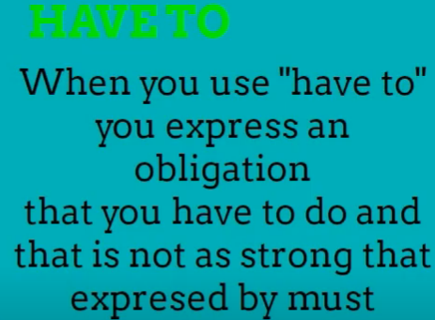

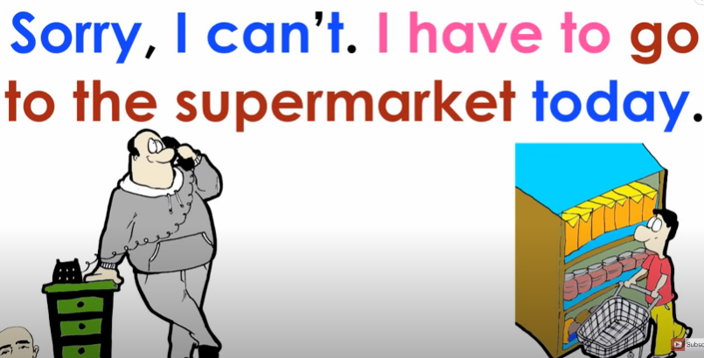
HAVE TO (MORATI) Kada upotrebite ‘’have to’’ izražavate obavezu koju morate da uradite i koja nije toliko jaka kao ona koju izražava glagol must.

Slide 5
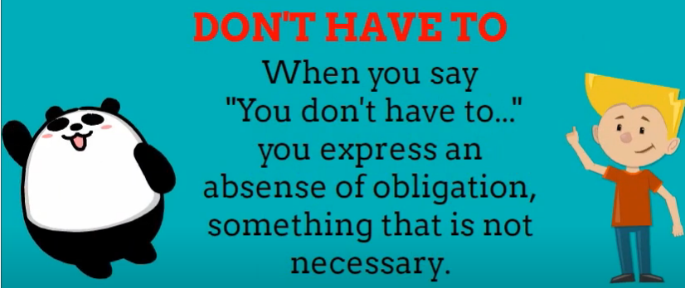
DON’T HAVE TO (NE MORATI) Kada kažete ‘’Ti ne moraš...’’, izražavate odsustvo obaveze, nešto što nije nužno. Primer: Ne moraš da radiš domaći zadatak sada.

Slide 6
Domaći zadatak: 1. Uraditi vežbu broj 1 na strani 56 u radnoj svesci. Pogledajte slike i napišite šta morate ili ne smete da uradite, koristeći date izraze. 2. Uraditi vežbu broj 2 na strani 56 u radnoj svesci. Dopunite rečenice glagolima morati, ne smeti ili ne morati vezano za našu školu. 3. Uraditi vežbu broj 1 na strani 78 u udžbeniku. Pogledajte znakove, pročitajte pravila na bazenu i dopunutite rečenice glagolima morati, ne smeti ili ne morati. IOP: Učenici treba samo da prate emitovanje nastavnih sadržaja na TV-u.

Slide 7


